Slide 1
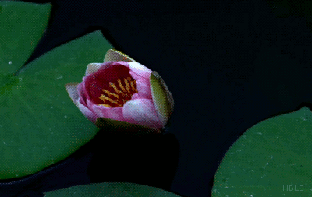
স্বাগতম

Slide 2
মোঃ আবদুর রহিম
সহকারী শিক্ষক
বদরীপুর সরকারী প্রাথমিক বিদ্যালয়
নোয়াখালী সদর, নোয়াখালী।
01858068487, 01784330592
ict2016rahim@gmail.com

Slide 3
প্রাথমিক বিজ্ঞান
তৃতীয় শ্রেণি
অধ্যায়-২
সময়-৩৫মিঃ

Slide 4
এই পাঠ শেষে শিক্ষার্থীরা –
নিকট পরিবেশের উদ্ভিদ সনাক্ত করতে পারবে। ২.২. ১
পরিবেশের বিভিন্ন প্রাণীর নাম উল্লেখ করতে পারবে। ২. ২. ২

Slide 6
জীবঃ উদ্ভিদ এবং প্রাণী

Slide 7
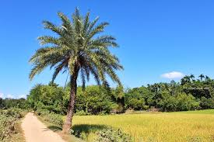
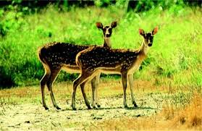
কিসের ছবি বল
গাছ
হরিণ

Slide 8
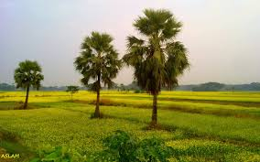
দেখ এবং বল
পাতা
ফল
কান্ড
মূল
উদ্ভিদ

Slide 9
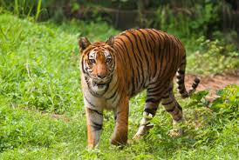
দেখ এবং বল
কান
চোখ
নাক
পা
মুখ
প্রাণী

Slide 10
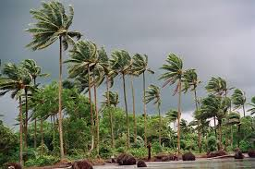
উদ্ভিদের বৈশিষ্ট্য
১। এক জায়গা থেকে অন্য জায়গায় চলাচল করতে পারে না।
২। প্রাণীর মতো উদ্ভিদ খাবার খায় না।
৩। উদ্ভিদ নিজের খাদ্য নিজেই তৈরী করতে পারে।
উদ্ভিদ

Slide 11
প্রাণীর বৈশিষ্ট্য
১। প্রাণী নিজের ইচ্ছামতো চলাচল করতে পারে।
২। প্রাণী নিজের খাদ্য তৈরী করতে পারে না।
৩। প্রাণীদের চোখ, কান, নাক, মুখ ইত্যাদি আছে।
প্রাণী

Slide 12
প্রাণী
চলাফেরা করতে পার
নির্দিষ্ট সময় পর্যন্ত বাড়ে
হাত,পা, চোখ,কান, নাক আছে
উদ্ভিদ অথবা আন্য প্রাণি খায়

Slide 13
উদ্ভিদ
চলাফেরা করতে পার না
মৃত্যু পর্যন্ত বাড়ে
কান্ড ও শাখা-প্রশাখা আছে
নিজের খাদ্য নিজে তৈরী করতে পারে

Slide 14
সময়-৩মিঃ
দল ২
দল১
3টি উদ্ভিদের বৈশিষ্ট্য লিখ।
3টি উদ্ভিদের বৈশিষ্ট্য লিখ।

Slide 15
শুন্যস্থান পুরন করঃ
ক। উদ্ভিদ এক জায়গা থেকে অন্য জায়গায় … … করতে পারে না।
খ। প্রাণী নিজের খাদ্য … … করতে পারে না।
গ। প্রাণী এক স্থান থেকে অন্য স্থানে … … … করতে পারে।
চলাচল
তৈরি
চলাচল

Slide 16
বইয়ের ৮ পৃষ্ঠা খোলো
এবং নিরবে পড়

Slide 17
প্রশ্ন- কোনটি নিজের খাদ্য নিজে তৈরি করতে পারে?
প্রশ্ন- কোনটি নিজে নিজে চলতে পারে?
প্রশ্ন- কোনটি খাদ্য হিসেবে উদ্ভিদ বা অন্য প্রাণী খেয়ে থাকে?
ক) ............মূলের সাহায়্যে মাটিতে আটকে থাকে।।
খ) ......... চোখ, কান, নাক আছে।
উঃ উদ্ভিদ
উঃ প্রাণী
উঃ প্রাণী

Slide 18
তোমার বাড়িতে আছে এমন 5টি উদ্ভিদ ও 5টি প্রাণীর নাম লিখে আনবে।

Slide 19
ধন্যবাদ

